Slide 1

프로젝트 결과 보고서
도서 나눔 사이트
발표자 김상욱
Notes:
http://minheeblog.tistory.com/category/PPT

Slide 2

CONTENTS
01
- 문제제기
- 구성 및 기능
아이디어
02
- 클래스 다이어그램
- 시퀀스 다이어그램
시연 영상
설계
Notes:
http://minheeblog.tistory.com/category/PPT

Slide 3
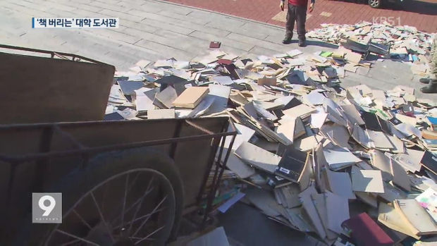
아이디어
01
문제 제기
조금 훼손된 도서나 보관의 문제, 전자책의 도입 등 여러 이유로 버려지는 도서들이 늘어나고 있다. 도서를 버리지 않고 서로 손쉽게 나눌 수 있는 사이트를 통해 해결 모색
Notes:
http://minheeblog.tistory.com/category/PPT

Slide 4
아이디어
01
구성 및 기능
로그인 및 회원가입
나눔 도서 리스트
도서별 등록자
정보확인
회원가입을 통해 회원정보 DB 저장
도서 정보 DB 저장, 수정, 삭제 가능
게시물 등록 시 해당인원의 정보를 함께 등록
보가 쉽게 데이터 등록 현황을 알 수 있게 차트화
회원 및 도서
등록 현황 차트화
로그인을 통해 회원 별 세션 할당
구글 Chart API를 사용
게시물 확인 시 등록자 정보 확인 가능
최신 등록 도서를 뽑아 메인 페이지에 뷰
Notes:
http://minheeblog.tistory.com/category/PPT

Slide 5
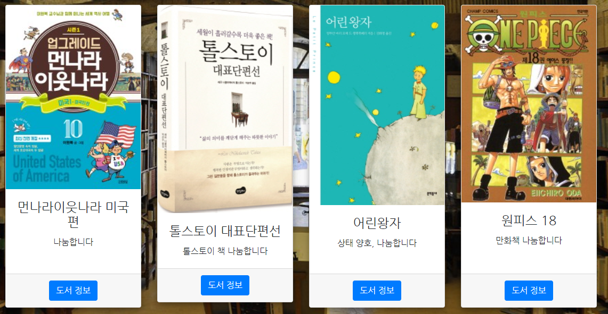
아이디어
01
최근 등록 데이터 표시
오라클 쿼리문으로 rownum과 order by * desc을 이용해 상위 4개만 가져온다.
getDBRow(상위 N번째 데이터) method를 만들어 매개변수에 1,2,3,4를 불러와 사용
Notes:
http://minheeblog.tistory.com/category/PPT

Slide 6
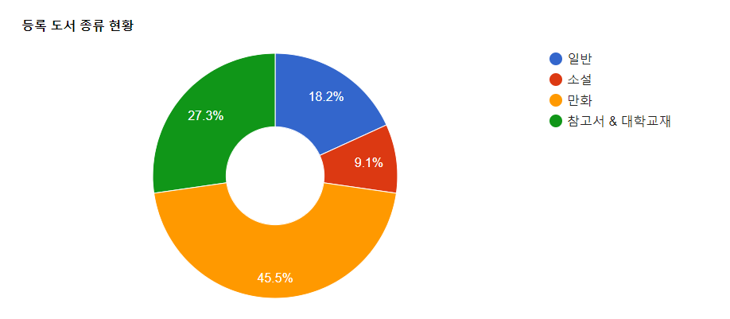
아이디어
01
등록 도서 및 회원 정보 차트화
구글 차트 api 를 이용한 오라클 테이블의 차트화
Int Kindbook(String 책종류) method를 만들어 사용
종류별 책을 검색해 열 개수를 카운팅하여 가져온다.
Notes:
http://minheeblog.tistory.com/category/PPT

Slide 7
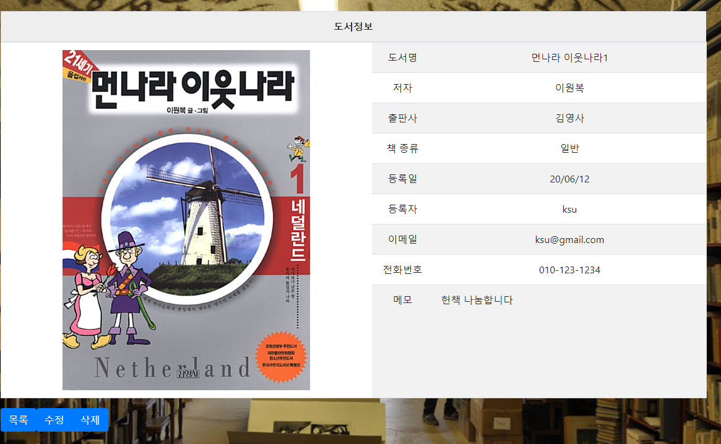
아이디어
01
등록 도서와 회원 정보 매칭
책 등록시 등록한 회원의 회원정보 일부를 가져온다.
도서 DB에 회원 ID값을 저장하여 회원DB 중 해당 ID의 데이터를 불러옴
Notes:
http://minheeblog.tistory.com/category/PPT

Slide 8
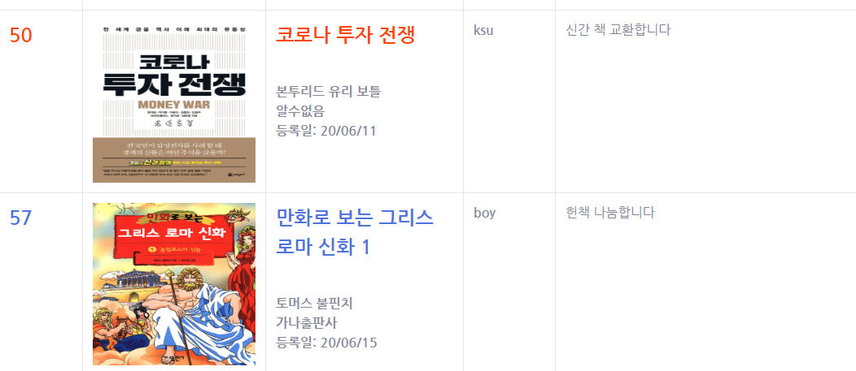
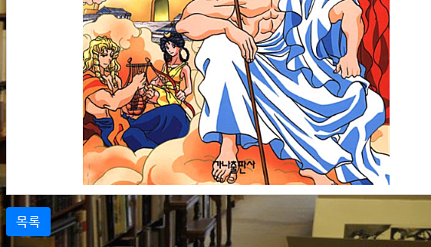
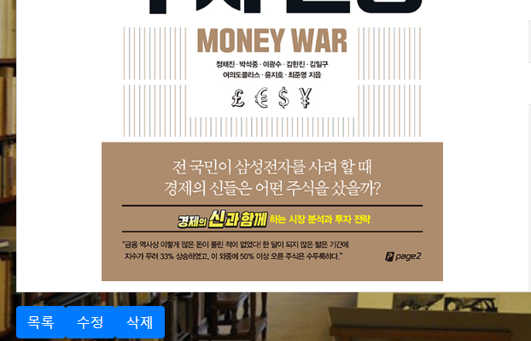
아이디어
01
수정 삭제 권한 설정
리스트에서 자신이 등록한 도서는 색깔이 다르게 표시된다.
등록 도서 중 자신이 등록한 도서만 수정 및 삭제가 가능하다.
Notes:
http://minheeblog.tistory.com/category/PPT

Slide 9
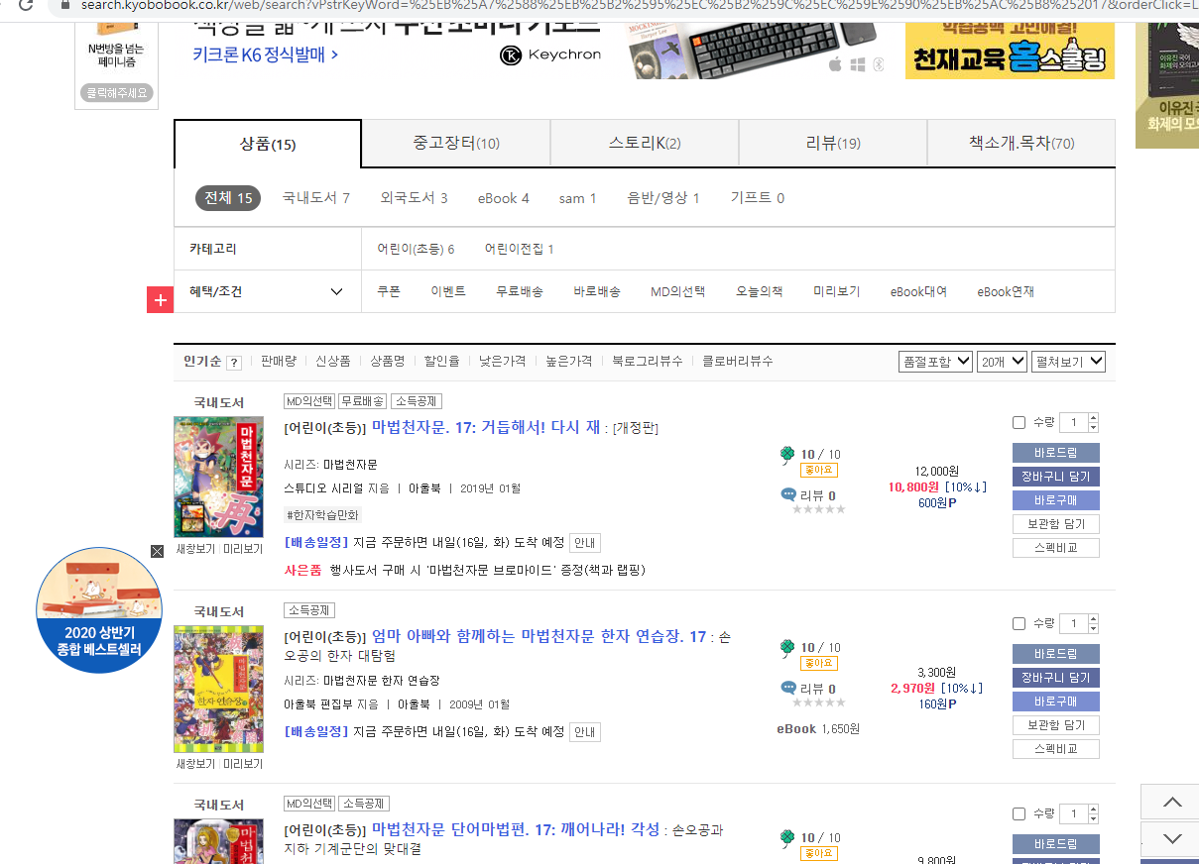
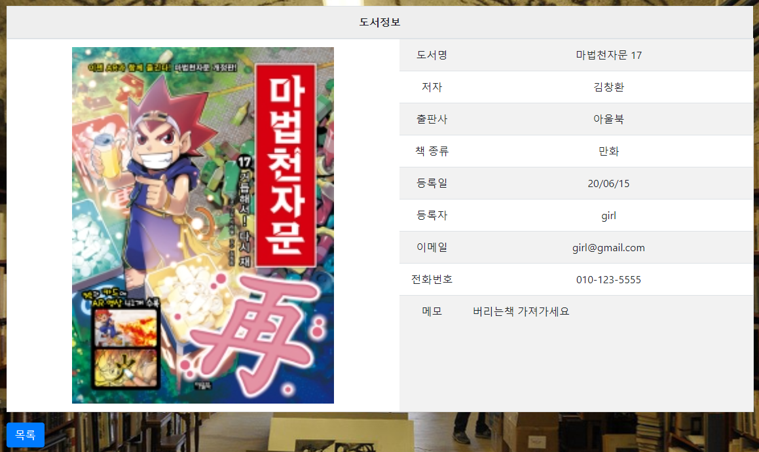
아이디어
01
등록 도서 교보문고 검색 기능
책 이미지에 (교보문고 검색 =“책이름”) url을 설정하여 클릭시 검색이 이루어진다.
Notes:
http://minheeblog.tistory.com/category/PPT

Slide 10
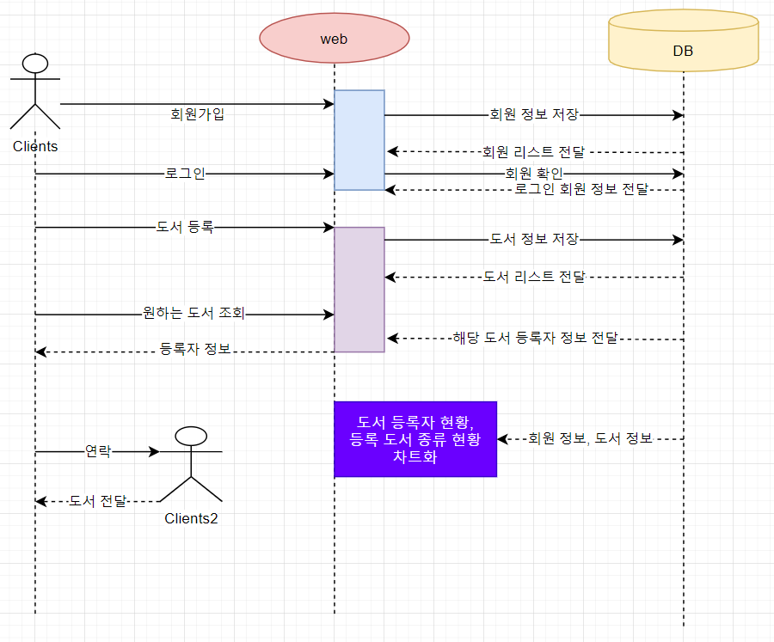
시퀀스 다이어그램
02
MINHEEBLOG
Notes:
http://minheeblog.tistory.com/category/PPT

Slide 11
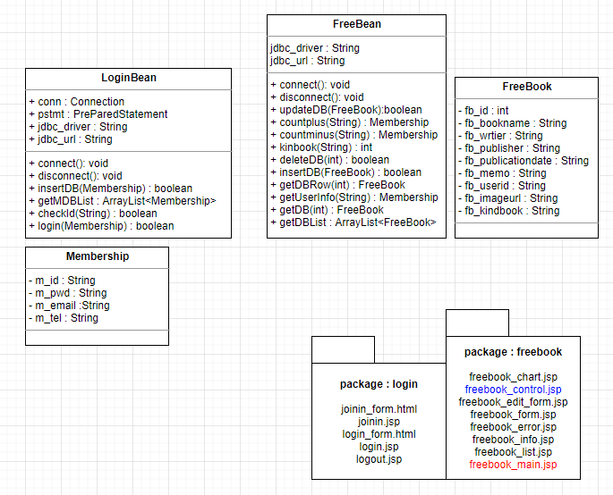

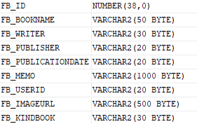
클래스 다이어그램
02
DB
Notes:
http://minheeblog.tistory.com/category/PPT

Slide 12
시연 영상
02
시연 영상
Notes:
http://minheeblog.tistory.com/category/PPT

Slide 13
도서 관리 프로그램
THANK
YOU
발표자 김상욱
Notes:
http://minheeblog.tistory.com/category/PPT

